Slide 1
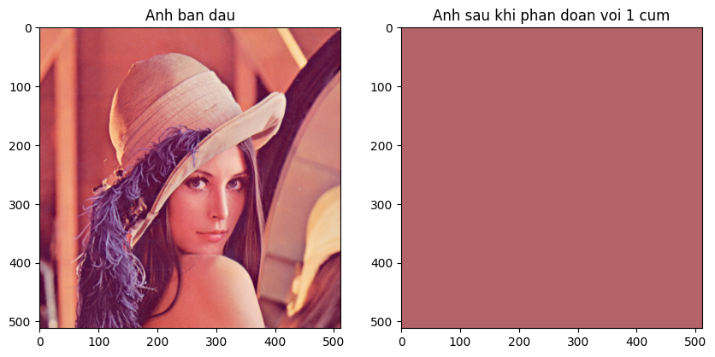
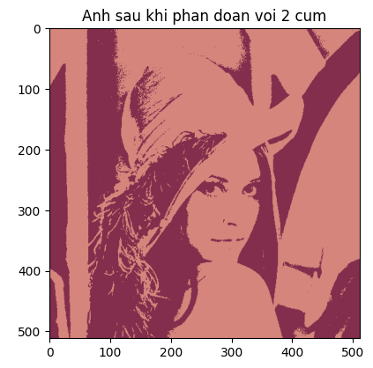
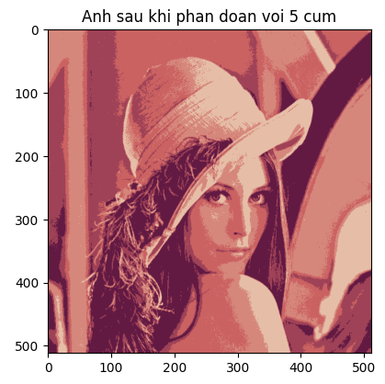
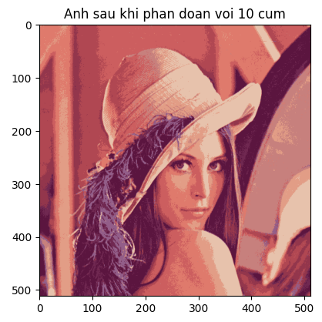
Chọn số lượng cụm
K=1
K=2
K=5
K=10

Slide 2
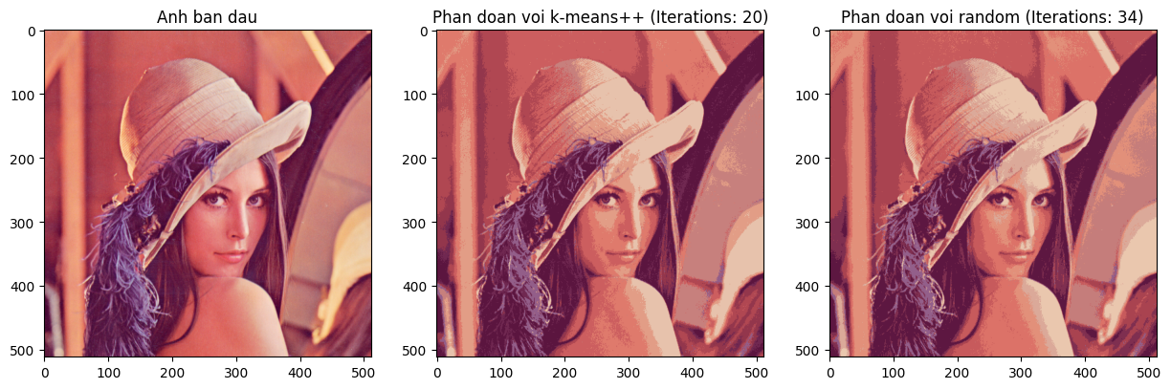
Phương pháp khởi tạo k-means++
Phương pháp khởi tạo Ngẫu nhiên

